Slide 1
スケジュール
前回、RAGの前半（ベクトルＤＢ作成）を説明。
本日はRAGの後半（チャット機能）を説明。

Slide 2
RAGの説明図

Slide 3


処理のポイント
①対象ファイルをリストアップ
②対象ファイルからテキストを抽出
③チャンク分割
④エンベディング
⑤ベクトルDBを選択
⑥ベクトルDBで類似度検索
⑦AIで回答を生成
⑧画面表示
本日はこちら

Slide 4
処理のポイント
⑤ベクトルDBを選択：
ユーザが入力したベクトルDB
のパスを取得
そのパスからロードする

Slide 5
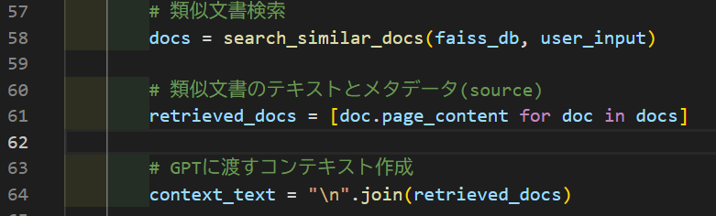
処理のポイント
⑥ベクトルDBで類似度検索
ユーザ質問と類似度の高いチャンクをベクトルDBから抽出。
ﾍﾞｸﾄﾙDB
ﾕｰｻﾞ質問
類似度が高いチャンク (Document型)
類似度が高いチャンク (ﾘｽﾄ型)
類似度が高いチャンク (文字型)

Slide 6
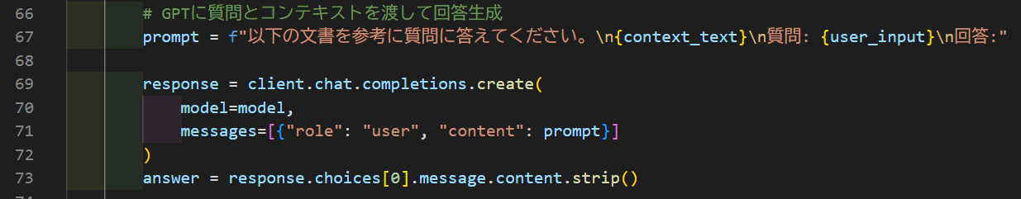
処理のポイント
⑦ AIで回答を生成
ユーザ質問と類似度が高いチャンクをセットでAIへ渡し、回答を得る。
類似度が高いチャンク (文字型)
ﾕｰｻﾞ質問
AIからの回答
AIからの回答
(文字型)

Slide 7
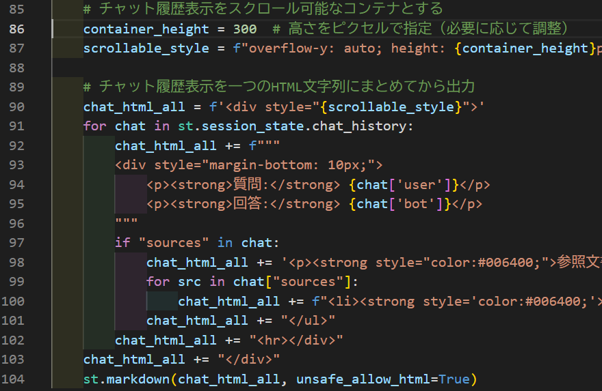
処理のポイント
⑧画面表示
AI回答部分はスクロールするようにClineに指示。
このあたりはAIとは関係ないのでClineが生成したコードをそのまま利用。

Slide 8




AI試行案 (sjs一ngsk)
試行テーマ案： システムQ&Aチャット
特徴
・過去の問い合わせ対応メールをベクトル化
・ﾃﾞｰﾀｸﾚﾝｼﾞﾝｸﾞでﾒｰﾙﾍｯﾀﾞ除去？
・AdvancedRAGで精度向上？
過去ﾒｰﾙ抽出
ﾀｽｸｽｹｼﾞｭｰﾗで毎日自動処理。
前日分を追加。
ﾃﾞｰﾀｸﾚﾝｼﾞﾝｸﾞ
ﾍﾞｸﾄﾙ化
ﾍﾞｸﾄﾙ
Advanced
RAGで
精度向上
質問
回答生成
回答

Slide 9
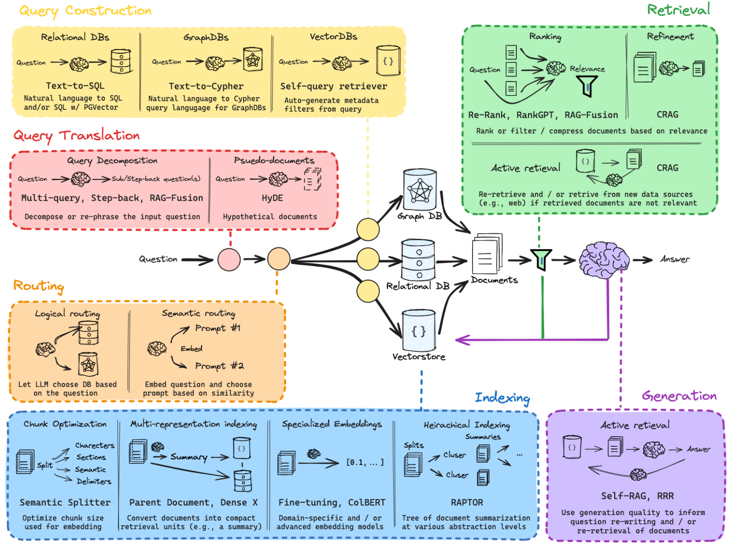
Advanced RAG
LangChainのgithubにて、
AdvancedRAGの
解説、ｻﾝﾌﾟﾙｺｰﾄﾞあり。
RAGの６つの処理ステップで
それぞれ改善ポイントあり。
langchain-ai/rag-from-scratch

Slide 10
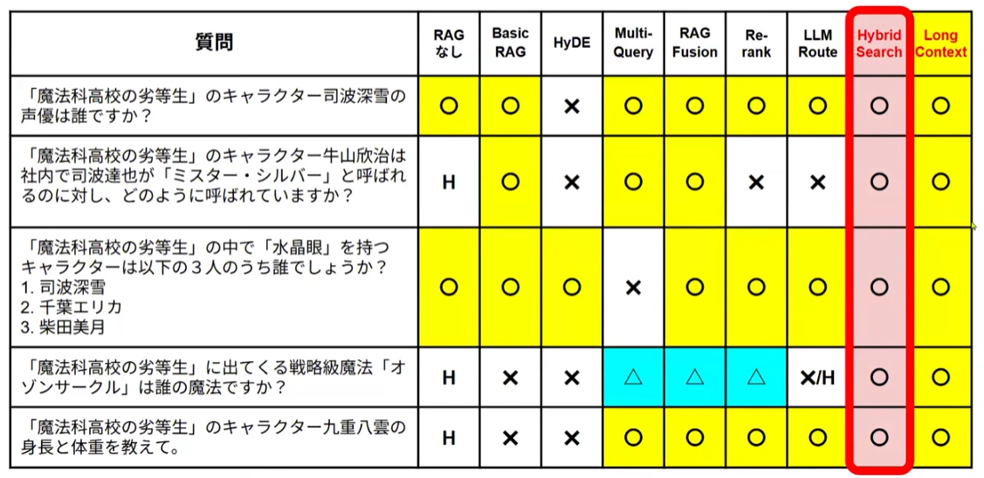
Advanced RAG
AdvancedRAG の評価
東大 松尾研のとあるレポートでは
HybridSearchが効果ありとのこと。
「アドバンスRAG実装アプリ・ハンズオン」松尾研 LLM コミュニティ "Paper & Hacks Vol.56"
https://www.youtube.com/watch?v=PlcGxxwRGjk

Slide 11

Advanced RAG
LangChainとLangGraphによるRAG・AIエージェント［実践］入門
技術評論社 2024/11/9
Advanced RAGの実装は右の本を参考にする予定。
個人的には24年度のSerendieBootcampでは大分参考にし、かなり良かった本です。再度利用したいと思います。
本を購入しなくても、ﾌﾘｰのｻﾝﾌﾟﾙｺｰﾄﾞがgithubで公開中。
Clineにｻﾝﾌﾟﾙｺｰﾄﾞを渡すとそれを参考にして実装してくれると思います。
東大 松尾研の
方もおすすめ
GenerativeAgents/agent-book

Slide 12
試行ネタ案
以降のページはAI試行ネタの案です。
何をすれば良いかネタが思いつかないという方は、
取り組んでみてはいかがでしょうか。

Slide 13


試行ネタ案１
ﾌｫﾙﾀﾞA
シナリオ：
・○○システムの仕様書を入手し、フォルダAに保存した。
・ Wordで３ファイルある（500ページ、150ページ、200ページ）
・これらのファイルのみを対象に今日中に調査したい。
⇒ ミニサイズのRAGチャット。
対象フォルダを指定して、すぐにベクトル化、
指定フォルダのみを対象にRAGチャット可能。
１つの画面で直感的に操作できるようにする。
ﾐﾆRAGﾁｬｯﾄ
ﾍﾞｸﾄﾙ化
ﾌｫﾙﾀﾞ指定
ﾍﾞｸﾄﾙDB
質問
回答生成
回答
 | Metriever | ミニRAGチャット
タイミング | △ 翌日 | ◎ すぐにRAG可能
ベクトルDB検索範囲 | △ 他の文書と共用。 意図しない文書から回答生成される可能性あり | ◎ 対象ﾌｫﾙﾀﾞのみから検索
基本性能 | ◎ 高性能 ただし、汎用的な仕様にならざるを得ない。 | ○ 作りこみ次第。また、対象文書に合わせたデータクレンジング処理等すれば精度向上する可能性。

Slide 14
試行ネタ案２
シナリオ：
・過去にメール受信したはずだが、記憶が曖昧なので、
うまくキーワード検索できない。
⇒ 個人用メールRAGチャット。
Outlookのﾒｰﾙを日次で自動でベクトル化。
意味で検索できるようにする。
ﾀｽｸｽｹｼﾞｭｰﾗで毎日自動処理。
前日分を追加。
ﾒｰﾙ抽出
ﾍﾞｸﾄﾙ化
ﾍﾞｸﾄﾙ
質問
回答生成
回答

Slide 15

試行ネタ案３
シナリオ：
・別案件の二つの仕様書がある。それぞれ数百ページ。
・内容の違いを把握したいが、書き方や章の構成が違うのでチェックが大変。
⇒ 文書比較RAGチャット。
画面上で、対象ドキュメントを２つ指定して、別々にベクトルDBを作成。
質問に対して、それぞれのベクトルDBからRAG検索した内容を
画面上で横並びで表示し比較できるようにする。
ﾍﾞｸﾄﾙ化
ﾍﾞｸﾄﾙ化
ﾍﾞｸﾄﾙ
ﾍﾞｸﾄﾙ
回答生成
回答生成
文書比較RAGチャット画面
横並びで表示
文書1
文書2
パス：
C:\aaa.docx
C:\bbb.docx
ベクトル化
質問：
電圧はどれくらいですか。
送信
質問
回答
100Vです
100Vから200Vです
回答：

Slide 16
試行開発の進め方（案）
①まずはClineで基本部分を作成。
（ClineへBチームサンプルコードを渡して、Azure接続の箇所を参考にさせる）
②少しずつClineで機能追加していく。
③Clineで実装できない箇所は手で直接コーディングする。エラー発生時の対応はCline。
④Clineでリファクタリング
※②③④を繰り返すイメージ

Slide 17
試行開発の進め方（案）
①まずはClineで基本部分を作成。
（ClineへBチームサンプルコードを渡して、Azure接続の箇所を参考にさせる）
のプロンプト例：
# 依頼事項
RAGチャットアプリを作成したいので、まずは、
所定フォルダのTXTデータをエンベディングするアプリを作成して。
ベクトルDBはFAISSとしてください。
# 開発環境
- AzureOpenAIのAPIを使用してください。
API接続は 1_ベクトルDB作成.py の方法と同様にすること。
- 使用言語は HTML, CSS, JavaScript, Python, Flask を使ってください。
- Pythonは、仮想環境 "..\.venv\Scripts\python.exe" を使うこと。

